Slide 1


DriveUs
OM kód: 203061/012
E-mail cím: titkar@hengersor.hu
Telefon: +36 30 369 7855
Budapesti Gazdasági Szakképzési Centrum Pestszentlőrinci Technikum
1184 Budapest Hengersor u. 34.
Autóbérlés egyszerűen
Készítette:
Bakos henriett, Gyura Gabriella, nagy laura

Slide 2


Miért Hoztuk létre ezt az oldalt?
Probléma
Csak telefonos foglalás érhető el
Vegyes vagy alacsony minőségű autók
Hiányoznak az informatív bérlési oldalak
Drága bérlési költségek
megoldás
DriveUs
Elérhető bármikor, bárhol és bármilyen eszközön
Könnyű kommunikációs platformok
Információs oldalak
Intuitív, könnyű felhasználás
Felhasználóbarát

Slide 3

Mit kínálunk?
Regisztráció és bejelentkezés
Profil szerkesztés
Autók szűrése az oldalon
Foglalások leadása
Korábbi és aktuális foglalások áttekintése

Slide 4







DRIVEus
A program felépítése
FRONTEND
HTML
CSS
JS
BOOTSTRAP
BACKEND
PHP
ADATBÁZIS
MYSQL
Notes:
Ezeket a nyelveket (html, css, js, php) , keretrendszert (bootstrap) és eszközt (phpmyadmin) használtunk a programunkhoz.
Backend keretrendszert nem használtunk, mert így egyszerűbbnek találtuk.

Slide 5
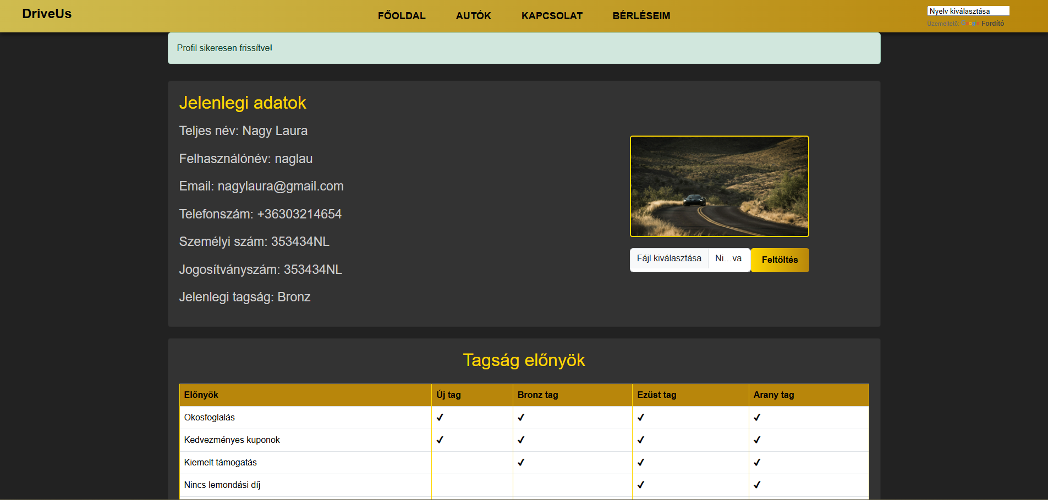
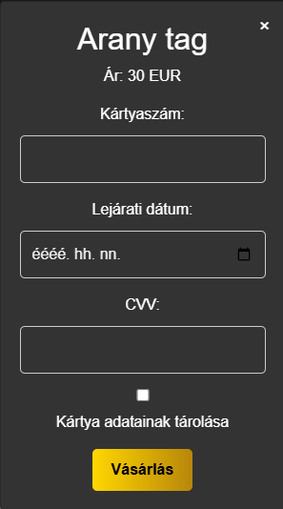
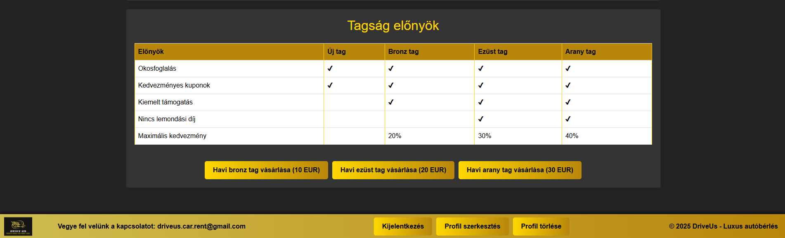
FRontend
Profilom oldal
Tagság vásárlás
Notes:
CSS:
Bootstrap keretrendszer használata
Tisztakód elvének megfelelő elnevezések és kódolás
JavaScript:
Szűrő
Fordító
Képnézegető
Gombok helyes működése: átirányítás, üzenetküldés, visszalépés

Slide 6
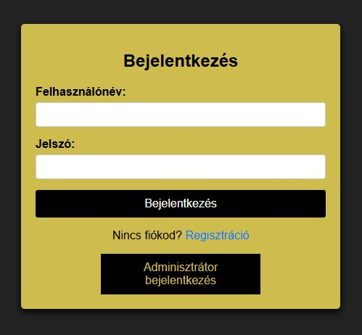
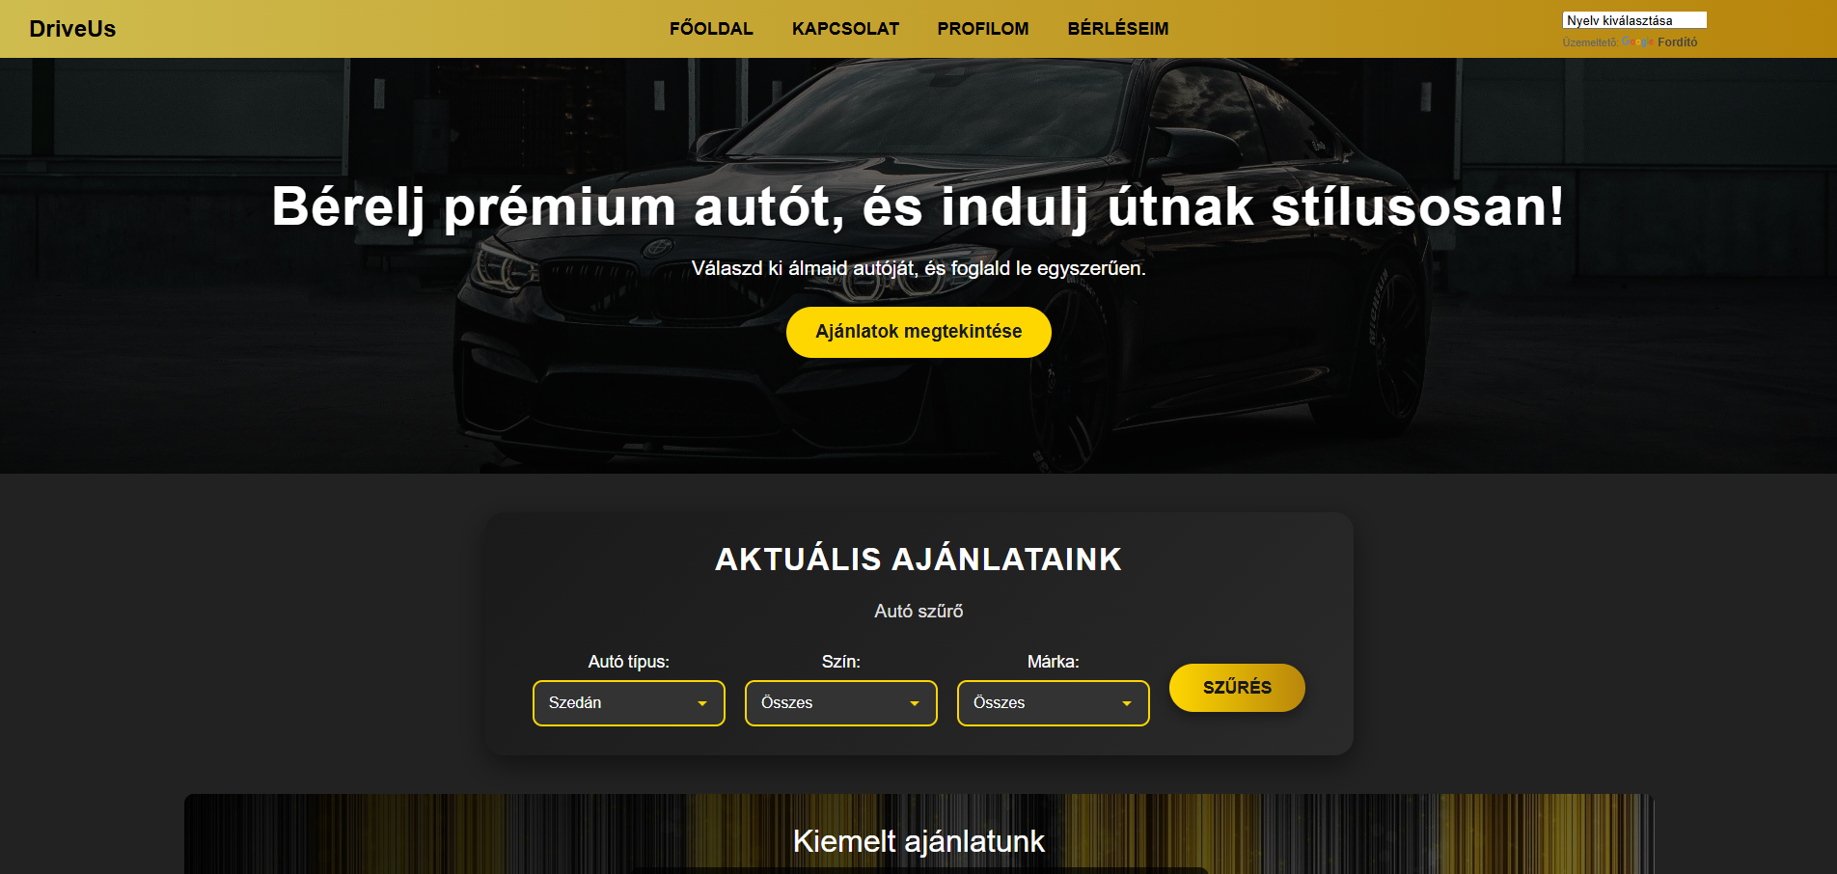
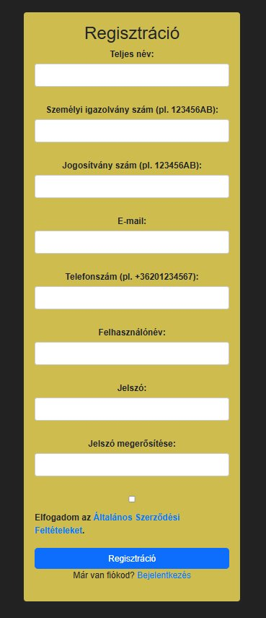
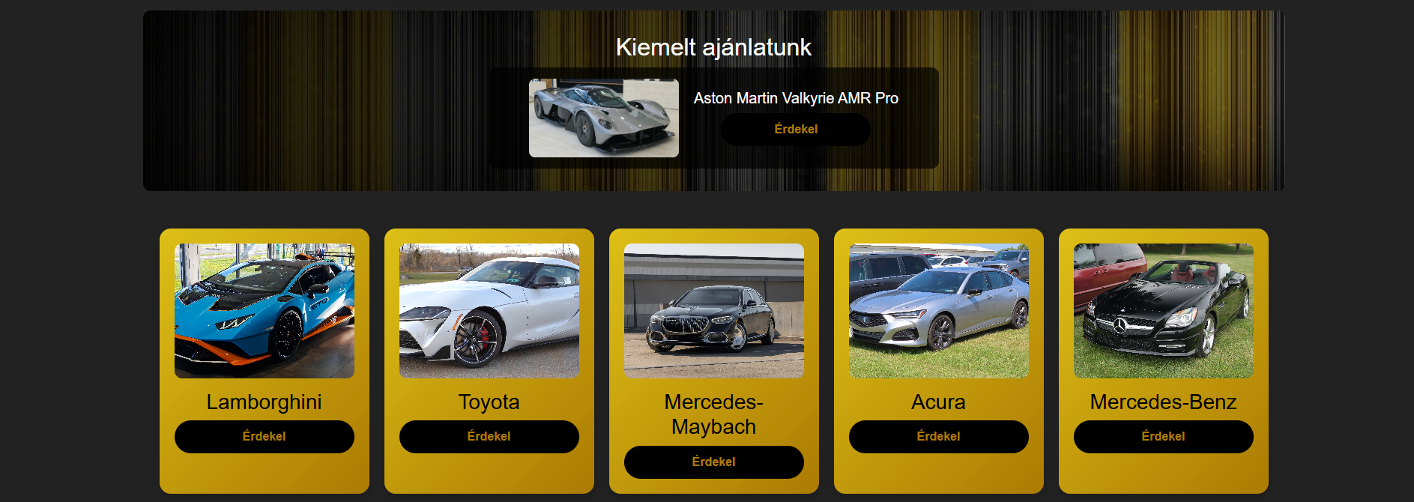
Autók oldal- jelenlegi kínálat megtekintése, login, regisztráció

Slide 7
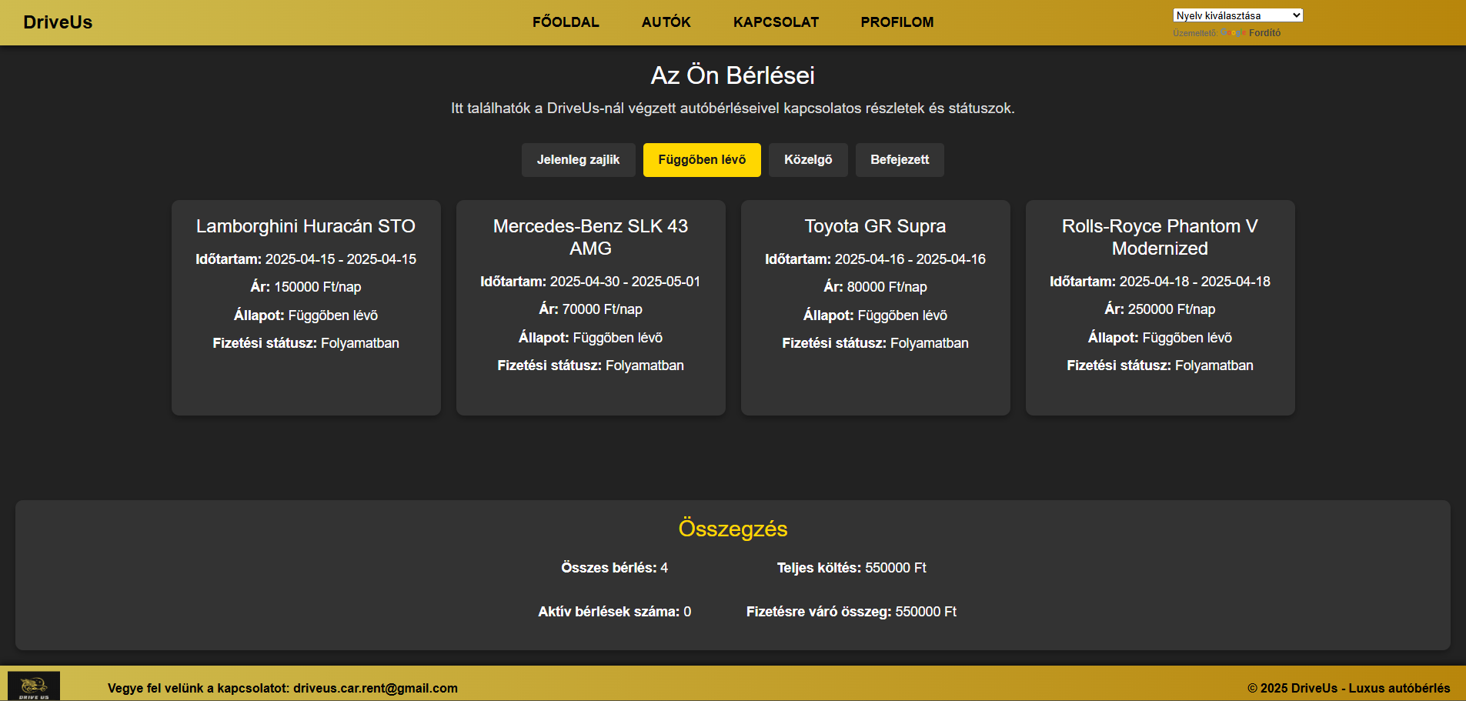
Bérléseim oldal
Notes:
CSS:
Bootstrap keretrendszer használata
Tisztakód elvének megfelelő elnevezések és kódolás
JavaScript:
Szűrő
Fordító
Képnézegető
Gombok helyes működése: átirányítás, üzenetküldés, visszalépés

Slide 8
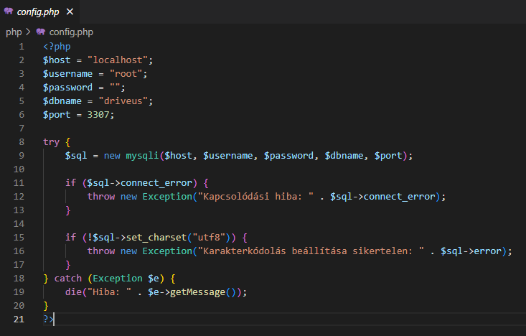
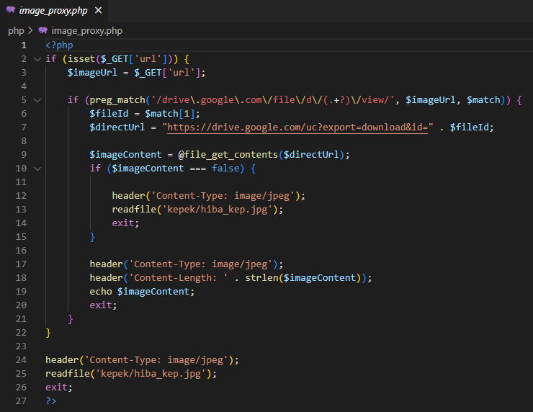
backend
Adatbázis kapcsolat
Kép link átalakítása
Notes:
Adatbázis kapcsolat
Kép linkek átalakítása
Adatok tárolása, megjelenítése és frissítése:
Autók
Felhasználók
Képnézegető
Figyelő eszköz:
Felhasználó bejelentkezve van-e (profilom, bérléseim)

Slide 9
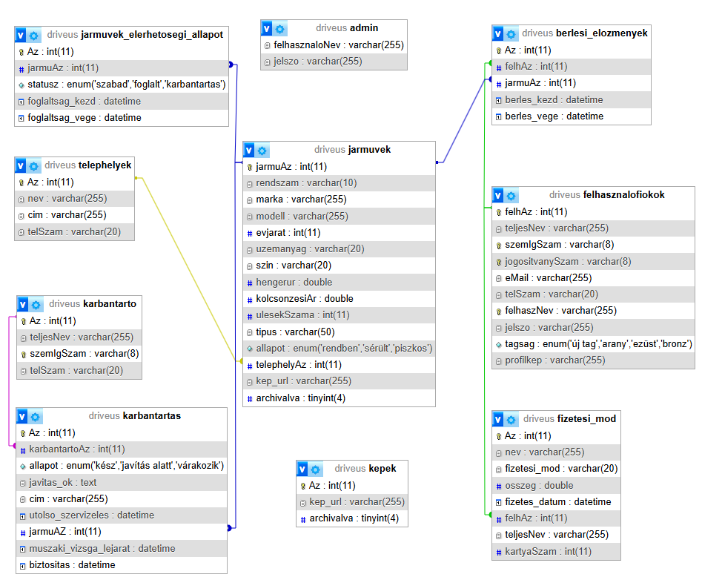
adatbázis
MySQL
phpMyAdmin

Slide 10
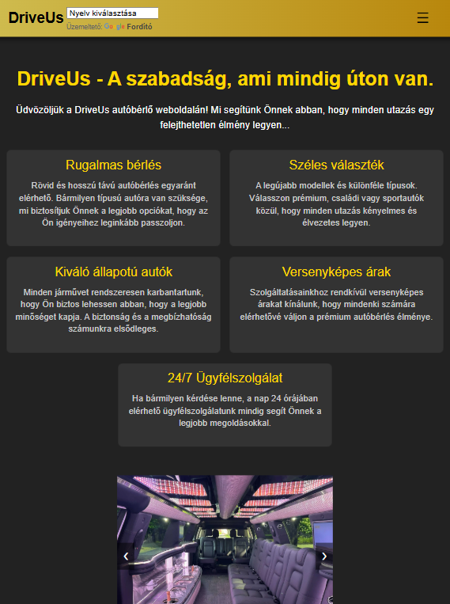
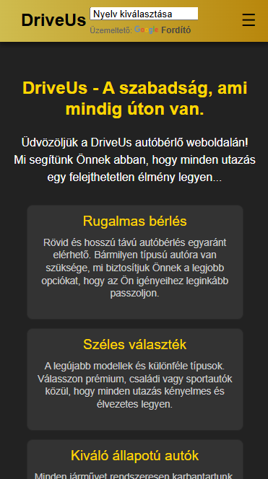
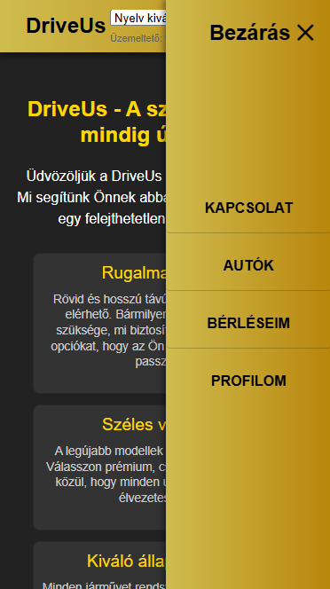
reszponzivitás
Tablet nézet
Telefon nézet
Notes:
Reszponzivitásban igyekeztünk minden

Slide 11
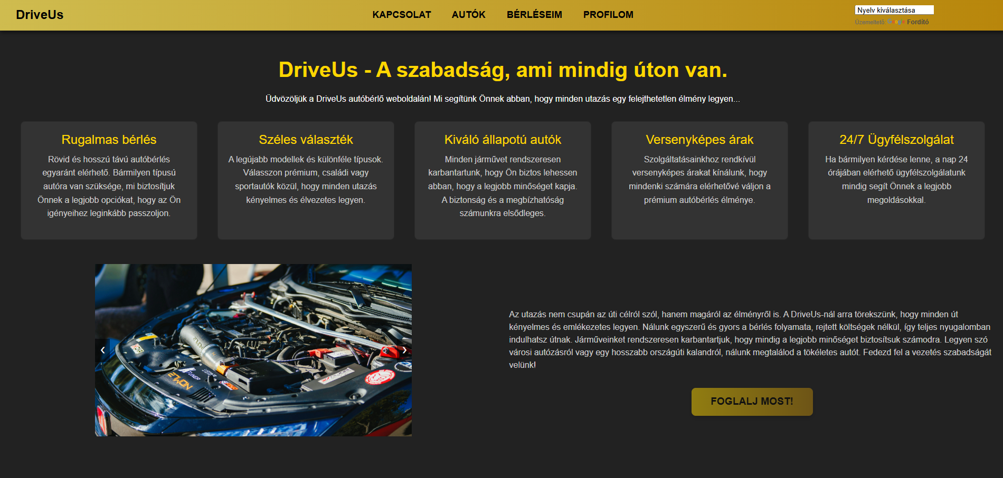
asztali nézet

Slide 12
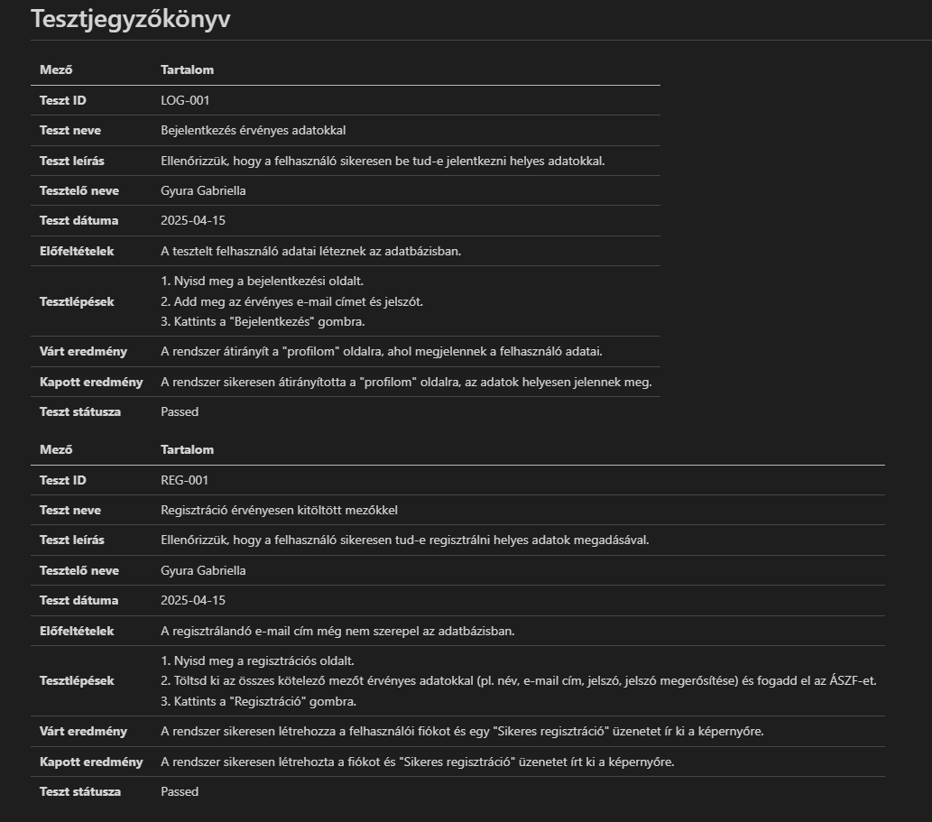
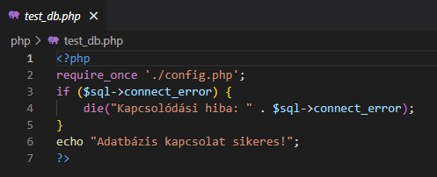
tesztek
Funkcionális tesztelés
-minőség biztosítása
-hibák időben történő felismerése
-elvárt műkődés biztosítása
Adatbázis kapcsolat tesztelés
Notes:
Sok tesztet hajtottunk véghez a projetkészítés során:
Egységek külalak minden oldalhoz (navbar, footer, színek megegyezése)
Adatbázis működése
Felhasználó regisztráció, bejelentkezés és kijelentkezés
Profil frissítése és törlése
Funkciók működtetése (fordító, szűrő, képnézegető működése, autók helyes megjelenítése)
Nem fontos, de meg lehetne említeni.
Gabi:
React keretrendszer – nem igazán működött, nem tudtuk megérteni a működését, ezért sem használtunk keretrendszert

Slide 13

Fejlesztési lehetőségek
Mobilalkalmazás fejlesztése
Hirdetési rendszer bevezetése
Admin felület bővítése
Fizetési mód kialakítása
Értékelés kialakítása Kedvencek Szűrő bővítése
Notes:
Admin felület fejlesztés:
Új autók hozzáadása gombbal nyíljon meg
Autók szerkesztési lehetősége
Oldal megtekintési státusz
Felhasználók kezelése
Karbantartás megfigyelése (szervíz)
Fizetési rendszer:
Online fizetés
Készpénz mód gomb a fizetésnél (átvételkor)
Előre utalás (foglalás)
Értékelés kialakítása:
A felhasználók által értékelés az autókra
Akár vélemény megosztás (komment)
Kedvencek:
Akár külön oldal vagy szekció készítése a profilom oldalban
Felhsználó jelszó megfeledkezés vagy mi Nem sikerült megvalósítani a bérléseim oldal localstorage tárolásról adatbázisba mentését.

Slide 14




Fájlok kezelése
GitHub
Google Drive
Teams
Trello
Notes:
Ezek az eszközök segítettek bennünket az egymás közötti adatok megosztásával, amikkel gyorsabban és egyszerre tudtunk működni.
GitHub: verziókezelés, automatizált publikálás
Google Drive: képek tárolása
Trello: feladatkezelés, kiosztás

Slide 15



kommunikáció
Élő kommunikáció
Microsoft Teams
Discord
Notes:
Az alapokat az iskolában töltött idő alatt készítettünk el (ez alatt a frontend részre gondolok), de ettől függetlenül nagyon sokat dolgoztunk vele az otthoni gépeinken is a határidő betartása érdekében.

Slide 16



Munkafelosztás
BAKOS HENRIETT
GYURA GABRIELLA
Nagy laura
Weboldalak alapkinézetének tervezése
Adatbázis tervezése és megvalósítása
Autós oldal backend
Hamburger menü kialakítása (reszponzivitás)
Admin felület megvalósítása
Weboldalak alapkinézetének tervezése
Adatbázis tervezése és megvalósítása
Adatok feltöltése (adatbázis)
Frontend véglegesítése (css, js)
Backend kialakítás minden oldalon
Kódok átnézése és javítása
Weboldalak alapkinézetének tervezése és elkészítése ​
Tartalom feltöltés
Navbar készítés
Oldalak részleges reszponzivitása
Oldalak véglegesítése​ (html)
Admin tervezés
Notes:
Sok dologban együtt működtünk, terveztünk és megvalósítottunk. Voltak olyan részek, amiket átírtunk vagy töröltünk.
Autók oldal, admin felület, teljes adatbázis, reszponzivitás, hírek oldal helyére kapcsolati oldal funkcionalitás (hitelesítő) törlés, (felesleges css kódok törlése),

Slide 17
Köszönjük a figyelmet!

